Slide 1

Електричний опір.
Закон Ома
Фізика 8 клас
04.02.22022р.

Slide 2
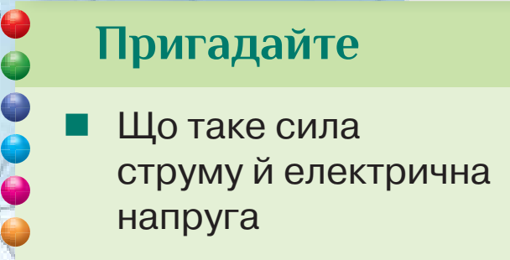

Slide 3
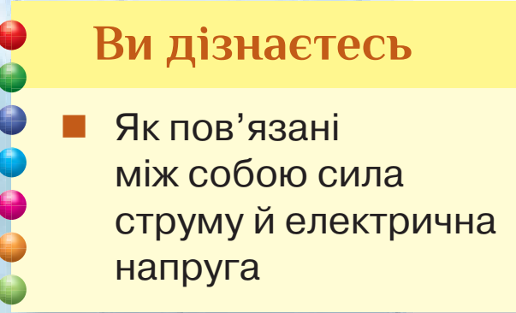
Сьогодні

Slide 4
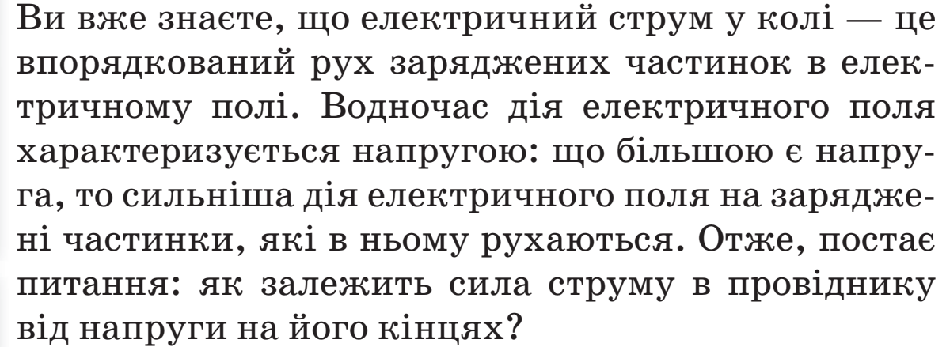

Slide 5

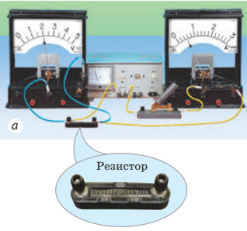

Slide 6
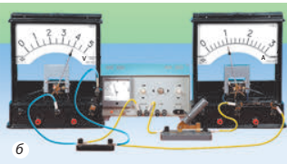
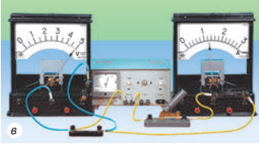
Дослід покаже, що в разі збільшення напруги на кінцях провідника у 2 рази сила струму в провіднику так само зросте у 2 рази (рис. 29.1, б); збільшення напруги у 2,5 разу приведе до зростання сили струму також у 2,5 разу (рис. 29.1, в) і т. д. Таким чином, у скільки разів збільшується напруга на кінцях провідника, у стільки ж разів зростає в провіднику сила струму. Інакше кажучи, сила струму в провіднику прямо пропорційна напрузі на кінцях провідника.

Slide 7
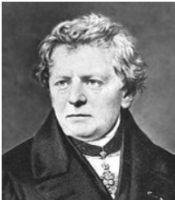

Цю залежність першим експериментально встановив німецький учений Георг Сімон Ом у 1826 р.

Slide 8
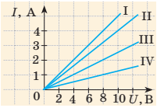
Провівши дослід, описаний у пункті 1, з іншими провідниками, побачимо, що в кожному провіднику сила струму є прямо пропорційною напрузі на його кінцях
(I = kU), а от коефіцієнт пропорційності буде різним, про що свідчать різні кути нахилу графіків (рис. 29.4). Отже, сила струму в провіднику залежить не тільки від напруги на його кінцях, але й від властивостей самого провідника.

Slide 9
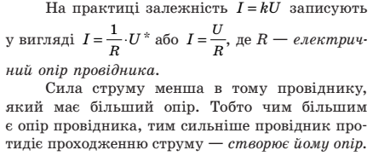
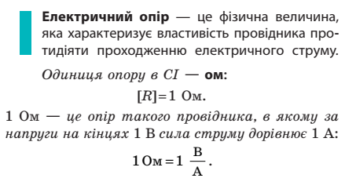

Slide 10

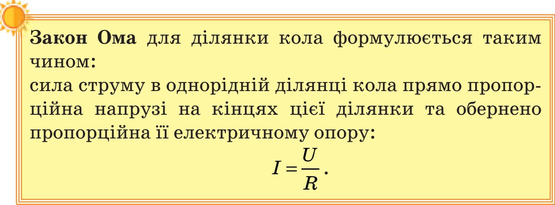

Slide 11
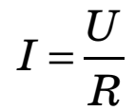
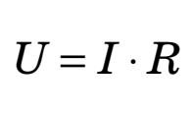
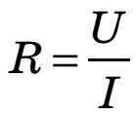
За законом Ома можна розрахувати силу струму на ділянці кола, напругу на її кінцях та опір ділянки кола

Slide 12
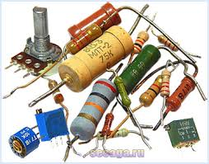
Більшість радіоелектронних пристроїв неможливо уявити без резисторів — деталей, що забезпечують певні опори.
Різні типи резисторів, які використовують в електротехніці.
Опір резистора позначено на його корпусі

Slide 13
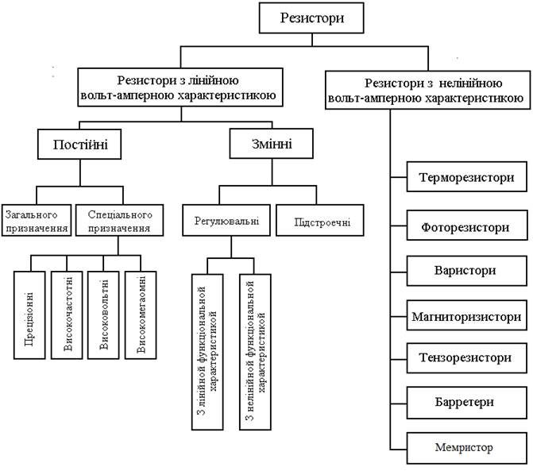

Slide 14

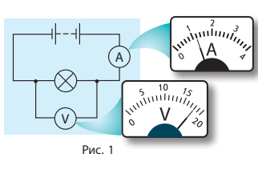

Slide 15
Домашнє завдання
Вивчити параграф 29
Вправа 29 (2,3)

